Slide 1
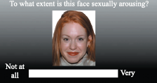
Fig. 2この女性の顔に性的魅力を感じますか？
Science 331： 226, 2011を改変

